Slide 1
基于WireShark的网络包分析
工具介绍与下载
下载与安装
使用方法
课后作业

Slide 2
工具介绍
Wireshark（前称Ethereal）是一款基于GNU GPL 的开源网络封包分析软件。
网络封包分析软件的功能是撷取网络封包，并尽可能显示出最为详细的网络封包资料。
Wireshark使用WinPCAP作为接口，直接与网卡进行数据报文交换。
  GNU GPL (GNU General Public License)：衍生品只能是GNU GPL
  BSD许可证（Berkeley Software Distribution license）：衍生品可以是BSD，GNU GPL，……,或者封闭软件

Slide 3
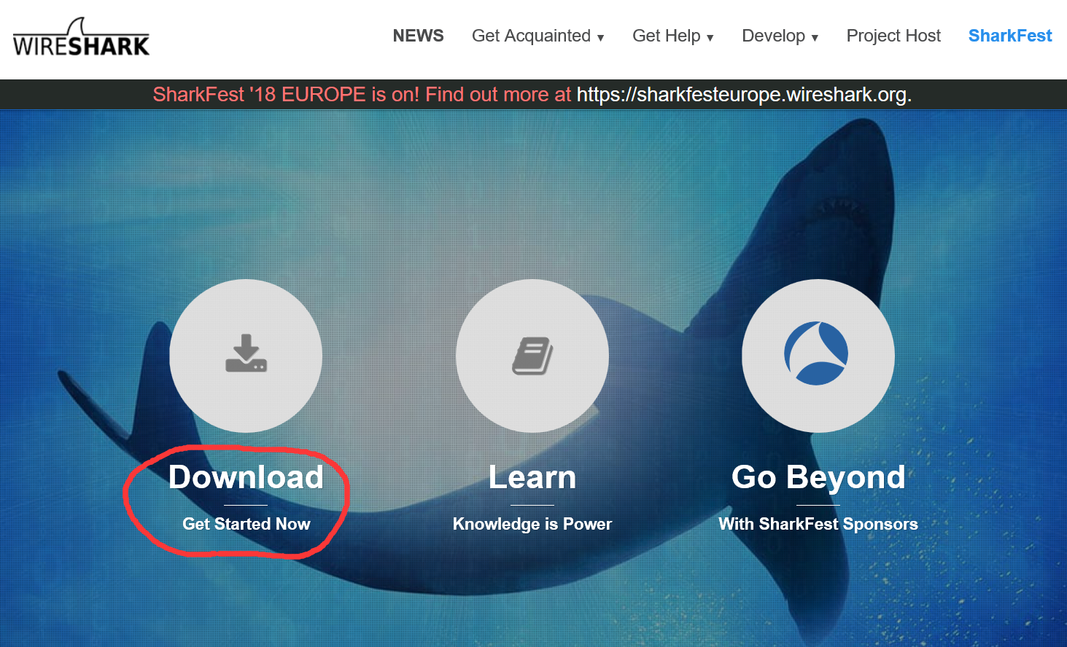
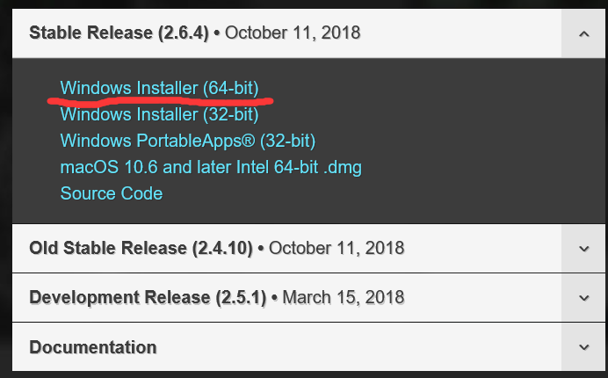
下载与安装
https://www.wireshark.org/
（百度软件中心也提供下载，版本稍滞后）

Slide 4
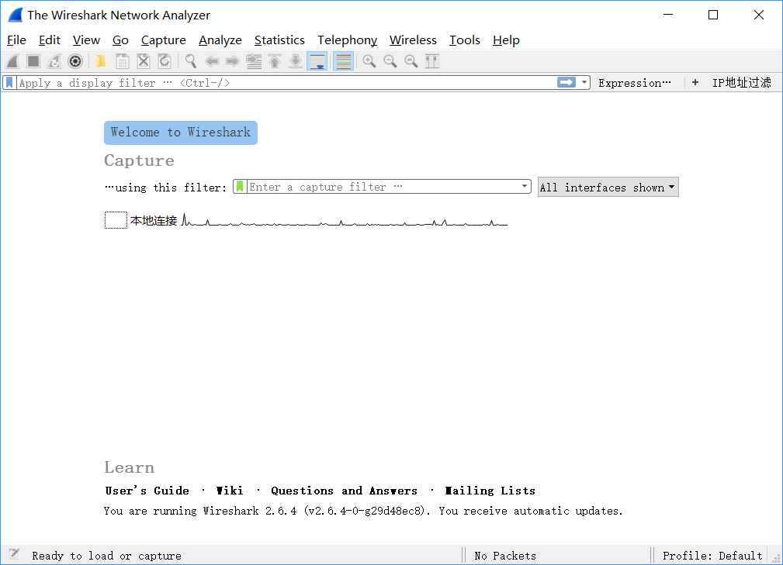
开始界面

Slide 5
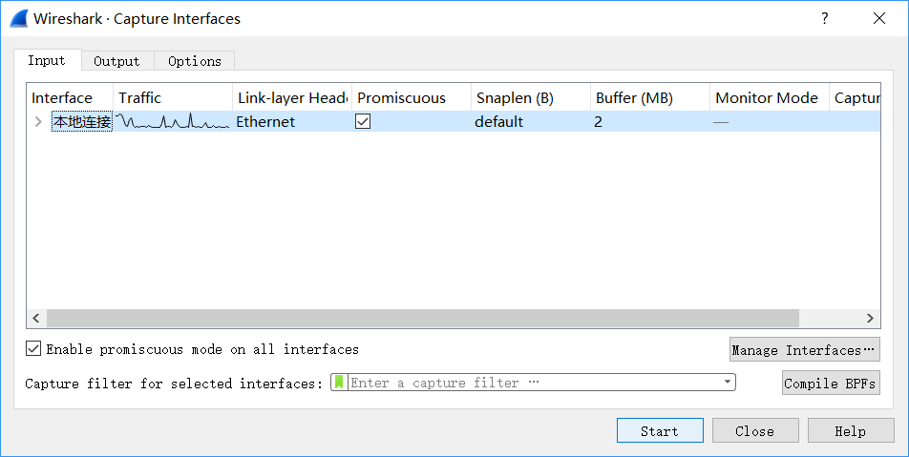
选择网卡并开始捕获
点击主菜单：Capture(捕获)->Options…(选项)
勾选需要监听网络流量的网卡，点击“Start”
  Promiscuous表示“混杂”模式，即处理所有能收到的数据，无论是否为发送给自己的。

Slide 6
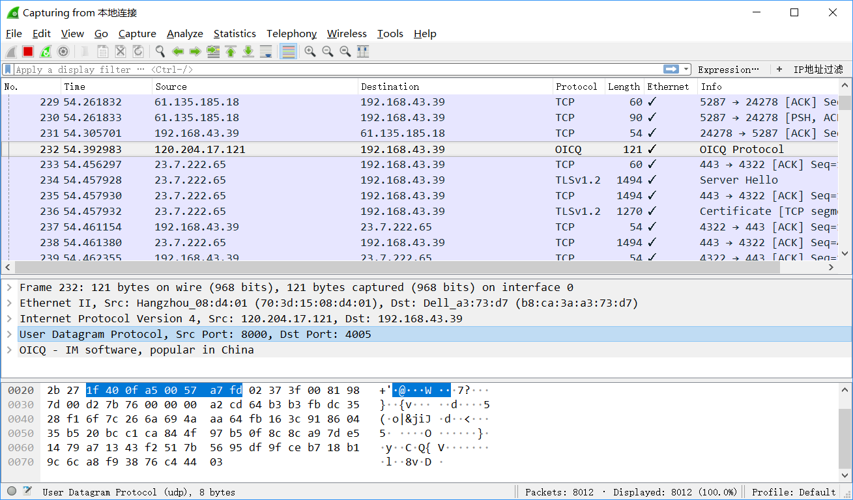
网络包的捕获

Slide 7
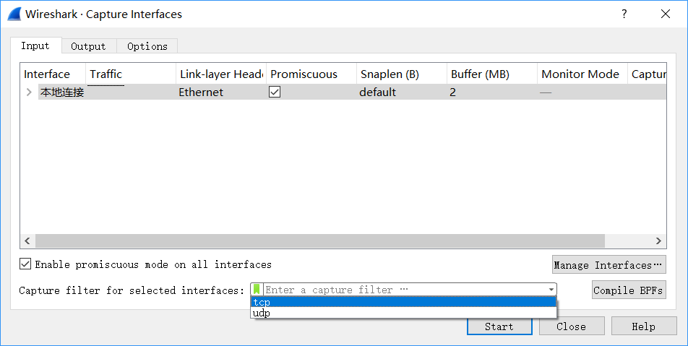
捕获过滤
1. 在 Capture(捕获)->Options…(选项)对话框中设置过滤（须先停止当前捕获， Capture(捕获)->Stop(停止) ）

Slide 8
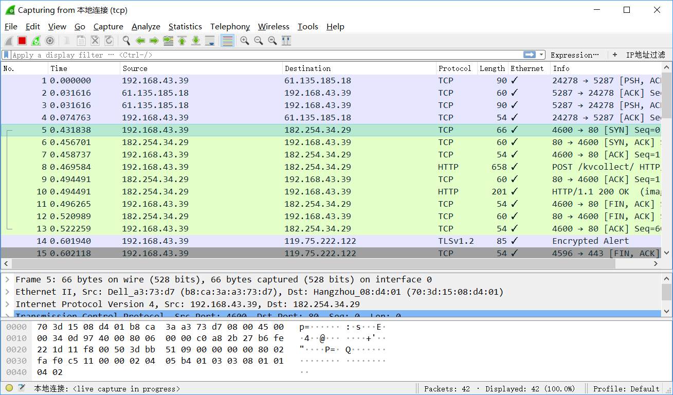
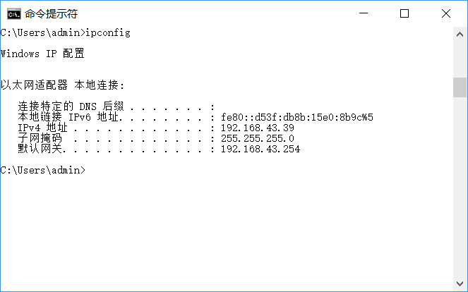
捕获过滤
捕获结果

Slide 9
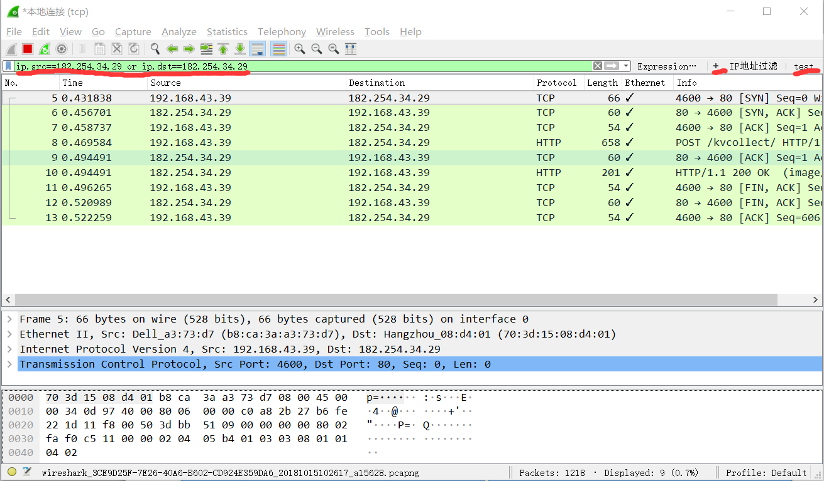
捕获过滤
2. 显示过滤
  在主界面的“Apply a display filter…”栏中编辑过滤表达式
  如：ip.src==182.254.34.29 or ip.dst==182.254.34.29
  还可通过点击“+”号，为该过滤器定义名称，增加相应过滤器按钮，并点击该按钮启动过滤

Slide 10
多种过滤模式
地址过滤:
  ip.src == xxxx or ip.dst == xxxx
协议过滤: http 或 icmpv6
端口过滤：tcp.port == 80
HTTP模式过滤
  http.request.method=="GET"
通过单击“Expression…”按键可查看更多的过滤方法

Slide 11
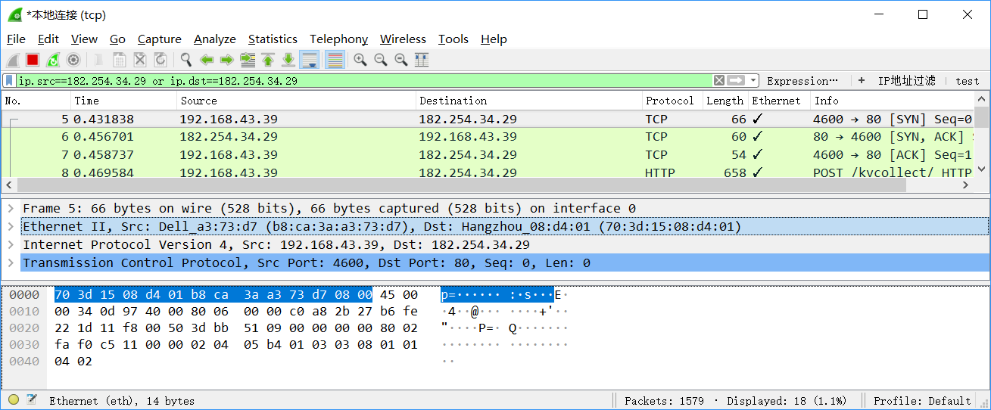
数据包的协议分析
封包的协议层次
  在封包列表窗口，单击选中的包，会显示协议层次信息
    Frame：物理层捕获比特流的概况
    Ethernet II：数据链路层数据帧的首部信息
    Internet Protocol：IP层首部信息
    Transmission Control Protocol：运输层首部信息
    (当选中某层时，下方16进制数据流中对应字段会自动蓝背景显示)

Slide 12
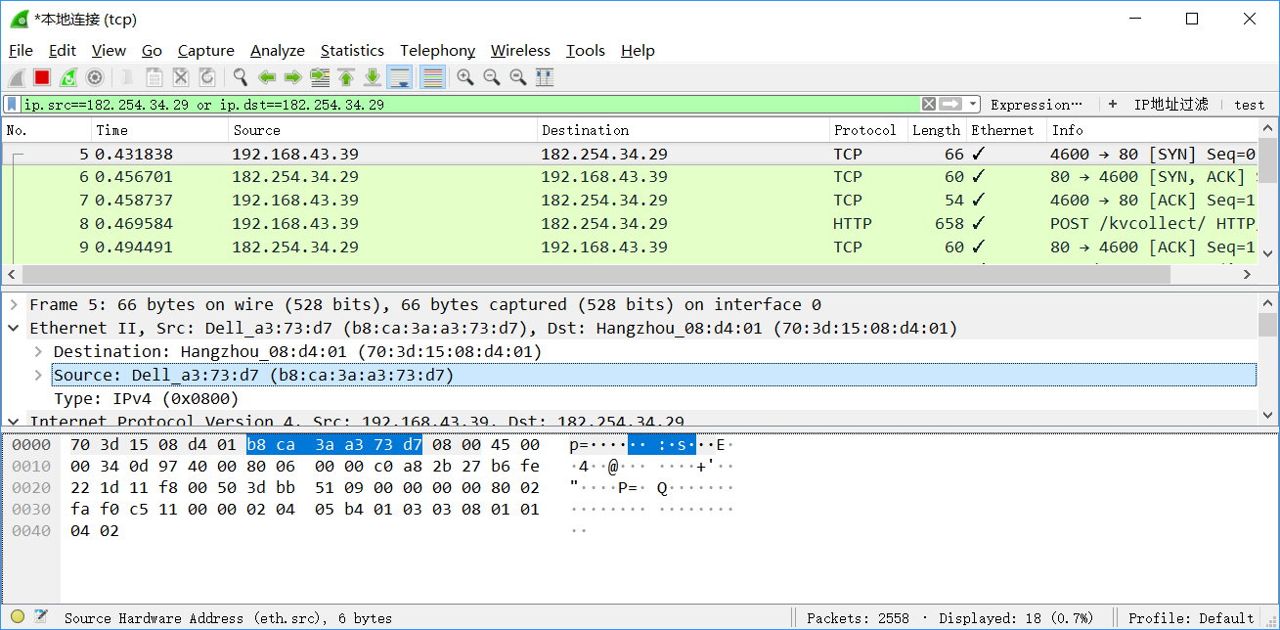
数据包的协议分析
封包协议字段的解析
  点击协议层次信息左边的右箭头，可查看详细字段解析信息
  当选中某一字段时，下方16进制数据流中的对应字段自动蓝背景显示

Slide 13
课后作业
准备工作：
  在自己的电脑上下载安装wireshark
  尝试捕获网卡数据
实验内容：
  1. 捕获一套完整的TCP连接建立及连接释放的过程
  2. 对所捕获一个TCP包及一个UDP包，分别进行详细的16进制（必要时2进制）数据分析（对应各个协议层的首部格式，列出每个字段的数值及具体含义）。
完成实验报告

Slide 14
作业要求
第一部分：通过命令窗口中的ipconfig /all命令，截图并文字说明本机的MAC地址及IP地址
  需与后面的数据流量截图及分析相对应
第二部分：比特字段解析（TCP包和UDP包各一个）
  分层次依次解析数据包中各个首部字段（16进制，必要时2进制）的意义
    数据链路层、IP层、及运输层
    关键字段建议扩展为2进制比特流进行逐比特解析
    未知字段（如选项字段），自行补足字段解析
第三部分：TCP的连接建立、数据传输，及连接释放过程
  截图（包括源IP地址，目的IP地址，及重要标志信息）
  流程说明（包含，但不限于以下内容）：
    1. 在什么应用背景下产生该次TCP的链接，双方使用的端口号
    2. 谁发起的连接请求，连接建立的三次握手过程
    3. 数据传输的过程中，画出某一边发送窗口的至少5次连续移动过程。
    4*. 结合时间，分析一段传输过程的速率变化，并说明速率变化原因。
    5. 谁先发起的连接释放，及连接释放的全过程。
第五部分：小结与体会

